Slide 1
Webbprojekt Baker Tilly Student
Bakertilly.se

Slide 2
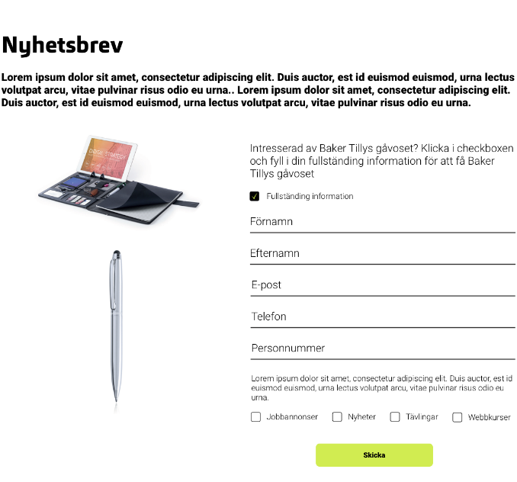
Baker Tilly Student
Innehåll
1. Innehåll sida på webben vänd mot studenter
2. Presentation, innehåll & design olika block
3. Offert

Slide 3
Block1-2
Baker Tilly Student
Block 1
-Detta blocket finns redan och går att återanvända i sin helhet.
Block 2 - Nyheter från oss
-Visar de fyra senaste nyheterna från Aktuellt - https://www.bakertilly.se/aktuellt-fran-oss/
- Layout kan återanvändas från startsidan
- Länkar vidare till Aktuellt sidan med alla nyheter

Slide 4
Block 3-4
Baker Tilly Student
Block 3 - Lediga tjänster & praktikplatser
- Visar upp lediga tjänster från https://www.bakertilly.se/lediga-tjanster/
- Lediga tjänster sidan behöver uppdateras för att följa denna stilmallen
- Tjänsterna behöver strukturellt flyttas i WordPress för att enkelt kunna återanvändas i studentportalen
- Tjänsterna behöver kategoriseras mellan t.ex. Ledig tjänst och Ledig praktikplats
- Det är länkar vidare till extern tjänst som är "call to action" på dessa tjänster och praktikplatser
- Ingen detaljsida för tjänster ska byggas i WordPress-lösningen
Block 4 - Event & tävlingar
- Ny innehållstyp för event, möjlighet att kategorisera dem i event eller tävling
- Event har ett startdatum och tävlingar har ett slutdatum som används för att placera in dem i kalenderblocket
- En detaljsida ska införas som visar upp information om eventet och ett relativt enkelt formulär för anmälan
- Anmälan ska registreras direkt i WordPress
- Tävlingar ett förenklat anmälningsformulär med fokus på att man ska besvara en fråga och fylla i sina personuppgifter

Slide 5
Block 5-6
Baker Tilly Student
Block 5 - Webbkurser
- Ny innehållstyp för kurser
- Till en början bara länkar vidare till YouTube eller motsvarande videotjänst med kortare klipp med information
Idéer på vidareutveckling har diskuterats för att t.ex. införa möjlighet att betala för tillgång till webbkurserna, dessa har vi bestämt att skjuta på till ett senare projekt för att möjliggöra vidare utredning hur detta flödet ska fungera och hur man strategiskt ska lösa det på ett bra sätt.
Block 6 - Nyhetsbrev
- Möjlighet att lägga upp sig för att få notis om när man publicerar nya nyheter i någon av de valda kategorierna
- Det ska även finnas möjlighet att kryssa i "jag vill fylla i fullständiga uppgifter" och fylla i adressuppgifter också
- Om man väljer att göra det ska man få ett litet paket med presenter
(profilprodukter) - dessa ska säljas in snyggt i formuläret
- De som anmäler sig ska registreras i en förteckning över nyhetsbrevs prenumeranter
- När ett nytt inlägg publiceras ska det skickas iväg ett mail med ett kortare utdrag och en länk för att läsa hela nyheten till dem som har lagt upp sig för prenumeration
- Mailet ska även innehålla en länk för att avanmäla sig från framtida utskick

Slide 6
Offert
Baker Tilly student
- Längst ner på detaljsidan för nyhetsinläggen ska det finnas möjlighet att skriva upp sig på nyhetsbrev med samma formulär som i block 6
- Vi rekommenderar att man lägger till montania som godkänd avsändare i domänens inställning för SPF för att minska risken att mail som skickas från webben hamnar i skräpposten hos mottagaren
Ert pris för ovanstående (inkl. redan nedlagd tid):
Systemutveckling 40-50 tkr
Projektgenomförande 15 tkr
Design, möten/avstämningar, utredning, test och projektledning
Leveransplan:
Enl. överenskommelse vid projektstart

